Slide 1
Normální rozdělení

Slide 2
Úvod
Potřebujeme znát pro další statistickou práci
Může být použitelné pro srovnání populací
Jak vypadá rozdělení hodnot proměnné?
Vypadá podobně jako zvon nebo nějak jinak?

Slide 3
Na jaké znalosti budeme dnes stavět?
Typy proměnných
Histogram
Rozptyl
Průměr
Směrodatná odchylka

Slide 4
Opakování typy proměnných
Nominální
Ordinální
Intervalové
Poměrové
Kategorické x kardinální

Slide 5
Opakování histogram
Graf četnosti
Kolikrát se daná hodnota objevuje v datovém souboru
V spss – analyze – descriptives - frequencies

Slide 6
Opakování Průměr
„geometrický“ střed
suma vzdáleností na jednu stranu se rovná sumě vzdáleností na druhou stranu

Slide 7
Opakování rozptyl a sm.odch
Jak moc se jednotlivé případy liší od průměrné hodnoty
Suma umocněných odchylek
Směrodatná odchylka je odmocninou rozptylu

Slide 8
Terminologická vsuvka
„normální rozdělení“ je termín
Rozdělení odlišné od „normálního“ může být pořád normální
Počet zlomenin

Slide 9
Co je to rozdělení
Kolikrát se opakuje nějaká hodnota v datovém souboru
Různé podoby rozdělení
Normální
Poisonovo
Uniformní

Slide 10
Jak normální rozdělení vypadá
Symetrické rozložení zvonovitého tvaru
Jeden vrchol
Průměr = medián
67 % případů v intervalu průměr ± 1 sm.odch.
95 % případů v intervalu průměr ± 2 sm.odch.
99 % případů v intervalu průměr ± 3 sm.odch.

Slide 11
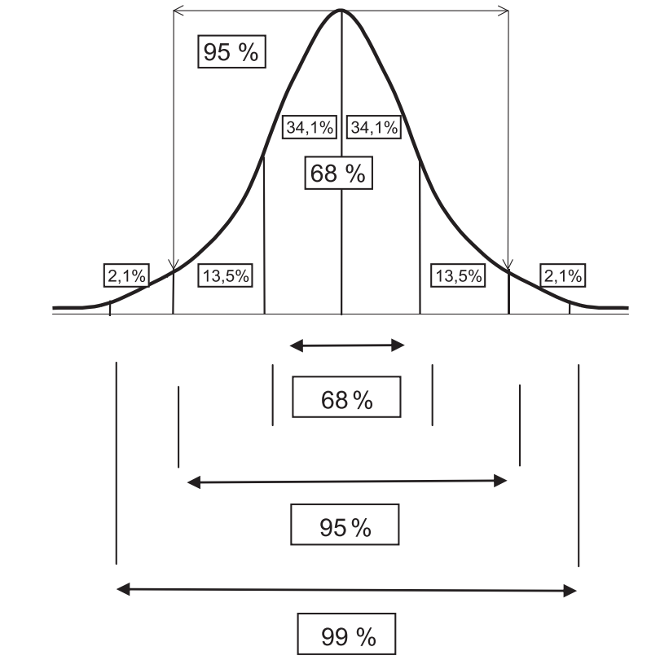

Slide 12
Odpovídá rozdělení proměnné normálnímu rozdělení
Ano - > můžeme používat řadu statistických nástrojů bez problémů
Ne -> transformování proměnné
-> rekódování proměnné
-> přizpůsobení se situaci (záleží na požadované přesnosti)

Slide 13
Šikmost a špičatost
šikmost (skewness), špičatost (kurtosis)
Šikmost – průměr ≠ medián (většina hodnot je pod nebo nad průměrem)
Špičatost – hodnoty jsou příliš koncentrovány nebo rozptýleny okolo středu
výsledek šikmosti nebo špičatosti podělený jejich standardní chybou (Std. Error) v absolutní hodnotě > 1,96/2,58 => rozdělení proměnné je výrazně špičaté nebo šikmé (tohle má smysl pro vzorky do cca 500 případů)
analyze – descriptive statistics - explore

Slide 14
KS test a SW test
„exaktní“ zhodnocení normality
Liší se rozložení proměnné signifikantně od normálního rozložení?
Vhodné spíše pro malé vzorky
analyze – descriptive statistics – explore - plots

